Slide 1
Emoties reguleren
Hoe leer je een kind dat?

Slide 2
Emoties helpen reguleren
Dat kan vanuit:
Jouw reactie op situaties
De inrichting van de ruimte
Gerichte activiteiten over emoties
:

Slide 3
1. Jouw reactie op situaties
Wat kan jij als pedagogisch medewerker het beste doen als:
- een VVE-kind verdrietig is en staat te huilen in een hoekje?
- een VVE-kind boos is, schreeuwt, stampt, huilt en om zich heen slaat?
- een VVE-kind bang is, wegkruipt en niet meedoet?
Tips:
Bedenk dat dit kind nog niet de taal heeft om zijn gevoelens onder woorden te brengen
Benoemen is daarom heel belangrijk. Zeg het in termen van Jij en Ik. Bijvoorbeeld: Ik
denk dat jij huilt omdat jij verdrietig bent. Jij bent vast verdrietig omdat je mama even
naar huis is
Een kind dat boos is kan op dat moment geen goed gesprek voeren. Laat het eerst tot
rust komen en ga dan in gesprek.

Slide 4
2. Een hoekje om tot rust te komen….
Kikkertje Rust (vanaf minuut 21)
https://www.youtube.com/watch?v=6bqTYE0cg4E

Slide 5
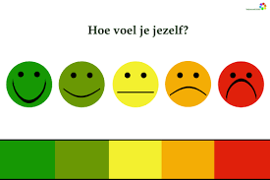
3. Gerichte activiteiten:
Emotieladder/ gevoelsmeter: werken met foto’s
Werken met prentenboeken: gesprekjes in kleine kring, 1 op 1 voorlezen, taal aanbieden, verwerkingsactiviteiten

